Slide 1


PHÒNG GD- ĐT HUYỆN TIÊN LÃNG TRƯỜNG MẦM NON TIÊN THANH Giải pháp “Nâng cao chất lượng hoạt động trong góc sách truyện nhằm phát triển ngôn ngữ cho trẻ mẫu giáo 5-6 tuổi” Tác giả: Hoàng Thị Ái Phương Chức vụ: Giáo viên Đơn vị: Trường mầm non Tiên Thanh huyện Tiên Lãng, TP Hải Phòng

Slide 2

ĐẶT VẤN ĐỀ/ MỞ ĐẦU
Lý do chọn đề tài
Nghiên cứu của nhiều nhà khoa học đều khẳng định rằng tới 90% trí não của trẻ được phát triển hình thành trước tuổi lên 5 và khả năng sử dụng ngôn ngữ được hình thành từ khi trẻ mới sinh ra chứ không phải đến khi chúng chính thức tới trường học. Nhiều công trình nhấn mạnh sự quan trọng của thời kì thơ ấu tới khả năng đọc viết, từ khi trẻ sinh ra tới lúc 5 tuổi là quãng thời gian có ảnh hưởng nhiều nhất. Chính vì vậy giáo dục phát triển ngôn ngữ được xác định là một lĩnh vực giáo dục quan trọng trong chương trình giáo dục mầm non.
Lĩnh vực giáo dục ngôn ngữ giúp trẻ hình thành và phát triển nền tảng nhân cách và các năng lực cá nhân: năng lực giao tiếp, năng lực tư duy sáng tạo, năng lực thẩm mỹ, năng lực cảm thụ văn học và những phẩm chất tốt đẹp, những quan niệm sống và phép ứng xử nhân văn; giúp trẻ nhận biết được ngôn ngữ là phương tiện giao tiếp quan trọng và phương tiện tư duy của con người, là công cụ để học tốt tất cả các môn học.

Slide 3

Tại các trường, lớp mầm non đã tổ chức rất nhiều các hoạt động nhằm phát triển ngôn ngữ cho trẻ một cách hiệu quả như: dạy trẻ đọc thơ, đồng dao, ca dao; dạy trẻ kể chuyện; xem sách, truyện hoặc đọc cho trẻ nghe những bài thơ, câu chuyện.
Cho trẻ hoạt động ở góc sách truyện trong giờ hoạt động vui chơi cũng là một hoạt động nhằm phát triển ngôn ngữ cho trẻ một cách hiệu quả nhất. Chính vì vậy tôi đã mạnh dạn lựa chọn đề tài “Nâng cao chất lượng hoạt động trong góc sách, truyện nhằm phát triển ngôn ngữ cho trẻ mẫu giáo 5 - 6 tuổi”

Slide 4

Đối tượng nghiên cứu
- Trẻ mẫu giáo lớn( 5- 6 tuổi) lớp 5 tuổi D1( 31 trẻ) trường mầm non Tiên Thanh, huyện Tiên Lãng, thành phố Hải Phòng
Mục tiêu của biện pháp.
- Phát triển ngôn ngữ cho trẻ mẫu giáo lớn, giúp trẻ tự tin thể hiện bản thân, rèn khả năng giao tiếp với mọi người xung quanh.
- Bồi dưỡng đam mê đọc sách, xem sách, hình thành kỹ năng cơ bản để trẻ có nền tảng học tốt khi bước vào bậc tiểu học sau này
Giảm tải thời gian làm đồ dùng đồ chơi, tiết kiệm nguyên học liệu cho giáo viên và nhà trường.
-Tranh thủ sự đồng thuận và ủng hộ từ phụ huynh học sinh trong việc xây dựng góc sách, truyện, giúp cô và trẻ có thêm đồ dùng, nguyên học liệu để thực hiện tốt hoạt động.
- Nâng cao chất lượng hoạt động cho trẻ trong góc sách truyện. Bổ sung thêm về tài liệu nghiên cứu nâng cao chất lượng hoạt động trong góc sách truyện cho trẻ mầm non

Slide 5

NỘI DUNG
Thực trạng ( thực tế khi chưa thức hiện biện pháp)
Những tồn tại từ thực tế khi chưa áp dụng biện pháp.
Thực tế, trong quá trình tổ chức hoạt động trong góc sách truyện tại lớp và được tham quan dự giờ các lớp trong trường mầm non nơi tôi công tác. Tôi nhận thấy hoạt động của trẻ trong góc sách truyện chưa thực sự hiệu quả. Trẻ không thích hoặc chưa thực sự thích hoạt động trong góc sách truyện. Một số ít trẻ thích tham gia vào góc chơi nhưng chỉ là do bị lôi cuốn, hấp dẫn bởi những con rối, những đồ chơi, quyển sách.. do cô làm. Trẻ chỉ lật mở xem sách, gọi tên những con rối và kể một hai câu qua loa về những nhân vật trẻ thích. Trẻ hoạt động rất nhanh chán sau đó nằm dài ra nghịch, nô đùa, di chuyển sang góc chơi khác thậm chí phá hỏng đồ dùng, đồ chơi…

Slide 6
- Cách sắp xếp, bố trí không gian góc chơi, đồ dùng đồ chơi chưa hợp lí.
- Đồ dùng cô chuẩn bị chưa hấp dẫn trẻ, chưa lôgic liên hoàn với nhau
- Khi hướng dẫn trẻ, cách hướng dẫn, gợi mở của cô chưa thực sự hiệu quả.
- Cô thật sự chưa chú ý đến rèn kĩ năng cho trẻ mọi lúc mọi nơi.
- Cô chưa biết cách kết hợp cùng phụ huynh để phụ huynh hiểu, quan tâm đến hoạt động vui chơi của trẻ nói chung cũng như hoạt động trong góc sách truyện nói riêng.

Slide 7
Cơ sở lý luận và cơ sở thực tiễn của biện pháp
Cơ sở lý luận
Cho trẻ hoạt động trong góc sách - truyện là một việc làm quan trọng, có ý nghĩa thiết thực đối với quá trình chăm sóc giáo dục trẻ nói chung và nâng cao chất lượng cho trẻ làm quen với văn học - chữ viết nói riêng. Việc đọc sách, xem sách, kể chuyện cho trẻ nghe hay để trẻ tự kể chuyện, đọc thơ… ngoài mục đích nâng cao khả năng nghe nói, cung cấp vốn từ, phát triển trí tưởng tượng còn nhằm xây dựng ước mơ, tình cảm của trẻ đối với nhân vật. Vẻ đẹp tình người, vẻ đẹp của thiên nhiên, của những hình tượng thẩm mỹ mở rộng hiểu biết của trẻ về những mối quan hệ giữa con người và xác định thái độ đúng đắn của trẻ đối với thế giới xung quanh.

Slide 8

Thực tế, trong quá trình tổ chức hoạt động trong góc sách truyện tại lớp và được tham quan dự giờ các lớp trong trường mầm non nơi tôi công tác. Tôi nhận thấy hoạt động của trẻ trong góc sách truyện chưa thực sự hiệu quả. Trẻ không thích hoặc chưa thực sự thích hoạt động trong góc sách truyện. Một số ít trẻ thích tham gia vào góc chơi nhưng chỉ là do bị lôi cuốn, hấp dẫn bởi những con rối, những đồ chơi, quyển sách…do cô làm. Trẻ chỉ lật mở xem sách, gọi tên những con rối và kể một hai câu qua loa về những nhân vật trẻ thích. Trẻ hoạt động rất nhanh chán sau đó nằm dài ra nghịch, nô đùa, di chuyển sang góc chơi khác thậm chí phá hỏng đồ dùng, đồ chơi…Từ những thực trạng trên khiến bản thân tôi luôn băn khoăn suy nghĩ, tìm ra những biện pháp để nâng cao chất lượng hoạt động trong góc sách - truyện cho trẻ.

Slide 9

Đỉnh cao là đợt hưởng ứng thi đua thực hiện tốt chuyên đề “Xây dựng trường mầm non lấy trẻ làm trung tâm” với giải pháp “Nâng cao chất lượng cho trẻ hoạt động trong góc sách - truyện và hiệu quả tủ sách nhà trường” do trường Mầm non Tiên Thanh phát động, tôi đã quyết tâm hơn trong việc đầu tư tìm tòi những biện pháp sáng tạo, có hiệu quả nhất nhằm nâng cao chất lượng hoạt động trong góc sách truyện cho trẻ lớp mình.
- Cô chưa biết cách kết hợp cùng phụ huynh để phụ huynh hiểu, quan tâm đến hoạt động vui chơi của trẻ nói chung cũng như hoạt động trong góc sách truyện nói riêng.
Sau khi tìm ra nguyên nhân tôi đã đi sâu nghiên cứu và tìm ra “Một số biện pháp nâng cao chất lượng hoạt động trong góc sách truyện nhằm phát triển ngôn ngữ cho trẻ mẫu giáo 5 - 6 tuổi”

Slide 10

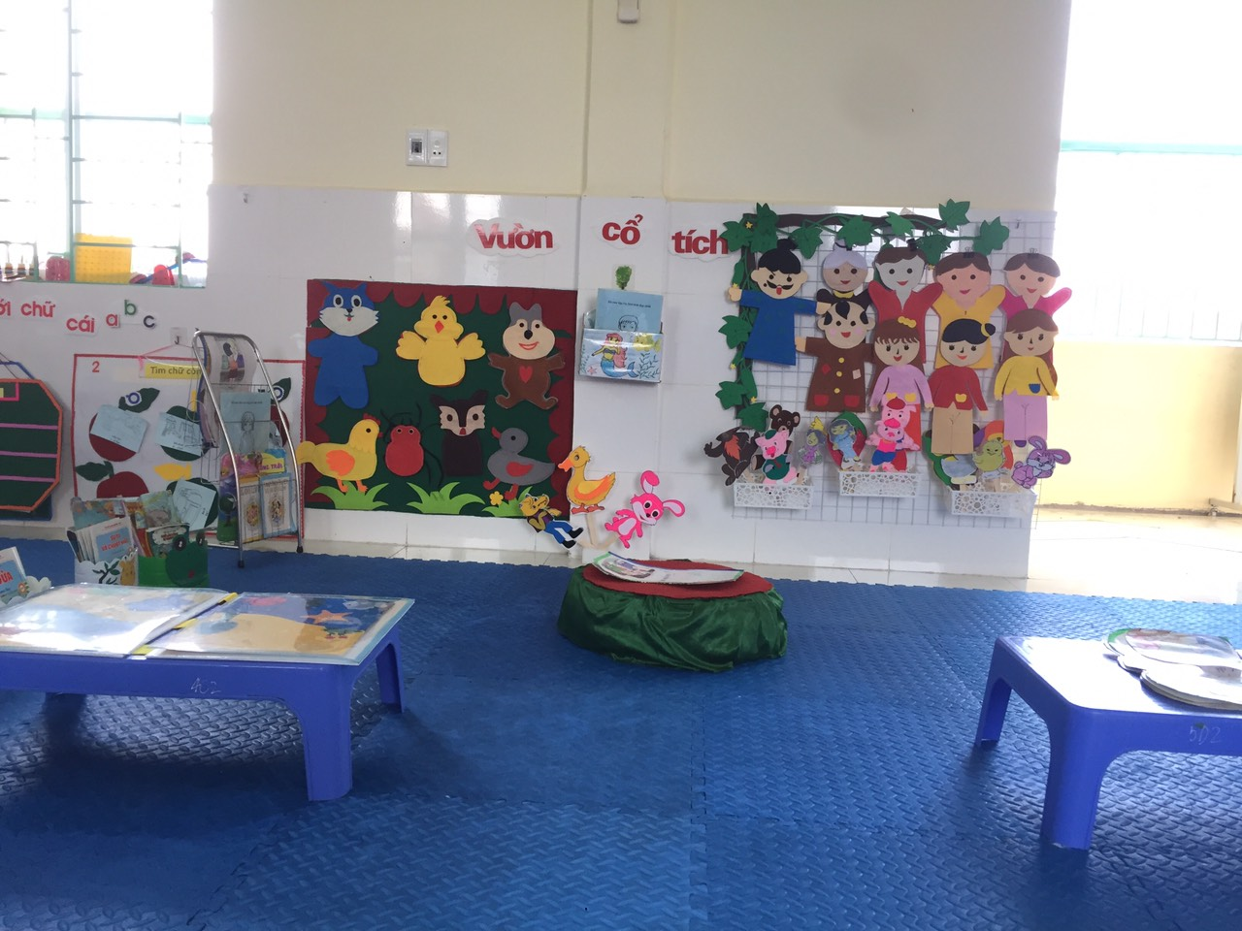
Áp dụng biện pháp
Giải pháp 1: Bố trí vị trí, không gian góc chơi, sắp xếp đồ dùng đồ chơi hợp lý.
Việc bố trí vị trí, không gian cho góc sách - truyện là việc vô cùng quan trọng vì góc sách là một góc tĩnh vì vậy cần bố trí xa các góc động. Góc phải có đủ ánh sáng, bàn ghế để trẻ có thể xem tranh, truyện một cách thoải mái.

Slide 11

Ví dụ: Khi phân bố vị trí các góc chơi trong lớp tôi chia lớp thành 2 khu vực: khu vực hoạt động động và khu vực hoạt động tĩnh. Khu vực động bao gồm các góc chơi: góc phân vai (gia đình, bác sĩ, bán hàng…), góc xây dựng, góc nghệ thuật (tạo hình, âm nhạc). Khu vực tĩnh gồm các góc sách truyện và góc toán, khu vực góc này đều có không gian rộng thoáng, đều được bố trí gần cửa sổ để vừa có ánh sáng tự nhiên vừa có ánh sáng đèn điện đủ độ sáng cho trẻ. Hơn nữa tôi còn bố trí ranh giới các góc, giữa các góc có lối đi phù hợp để khi trẻ đi lại không ảnh hưởng tới góc khác.
+ Khi sắp xếp các khu vực, đồ dùng trong góc sách truyện tôi cũng bố trí vị trí đồ dùng sao cho có sự liên hoàn, đan xen bổ trợ nhau phù hợp cho từng hoạt động để trẻ có thể lấy đồ dùng mình cần một cách dễ dàng thoải mái và thuận tiện nhất, tránh việc trẻ đi lại lộn xộn để lấy đồ trong góc chơi.

Slide 12

Ví dụ: Tôi phân góc sách truyện theo từng khu nhỏ:
+ Khu vực để trẻ đóng kịch rộng hơn một chút là nơi treo các loại mũ rối, trang phục đóng kịch…
+ Khu vực để trẻ xem sách, đọc sách là khu vực có giá để sách, bàn, ghế, đệm ngồi… để gần nhau. Trẻ ngồi tại bàn nhưng có thể quay sang lấy, đổi, cất sách từ tủ, giá sách bên cạnh.
+ Khu vực kể chuyện theo tranh, kể chuyện sáng tạo được sắp xếp các đồ dùng gần nhau như sa bàn, các loại rối tay, rối dẹt, rối ngón tay, các loại sân khấu…
=> Với cách bố trí không gian như vậy trẻ hoạt động thật sự thoải mái, nhìn vào góc chơi không bị rối mắt, trẻ lấy đồ dùng đồ chơi một cách dễ dàng, thuận tiện…

Slide 13

Giải pháp 2: Chuẩn bị đồ dùng đồ chơi đẹp, đa năng hấp dẫn, thu hút trẻ. Chú ý sự logic, liên hoàn giữa các đồ dùng đồ chơi.
Trẻ mầm non hoạt động thực sự hiệu quả, có chất lượng khi kết hợp cùng đồ dùng trực quan. Đồ dùng trực quan đẹp, hấp dẫn sẽ thu hút trẻ, đặc biệt trẻ rất ưa cái đẹp, ưa sự mới lạ. Để kích thích trẻ tôi đặt yếu tố thẩm mĩ, độ an toàn lên hàng đầu sau đó là sự đa năng của các đồ dùng đồ chơi để trẻ được khám phá trải nghiệm:
Đối với các loại album, sách truyện: Ngoài các quyển sách, quyển truyện tranh màu được nhà trường phát tôi đầu tư làm thêm một số quyển album, sách sáng tạo có nội dung về chủ đề. Để thu hút, hấp dẫn trẻ tôi làm mới lạ từ hình thức bên ngoài đến nội dung bên trong.

Slide 14
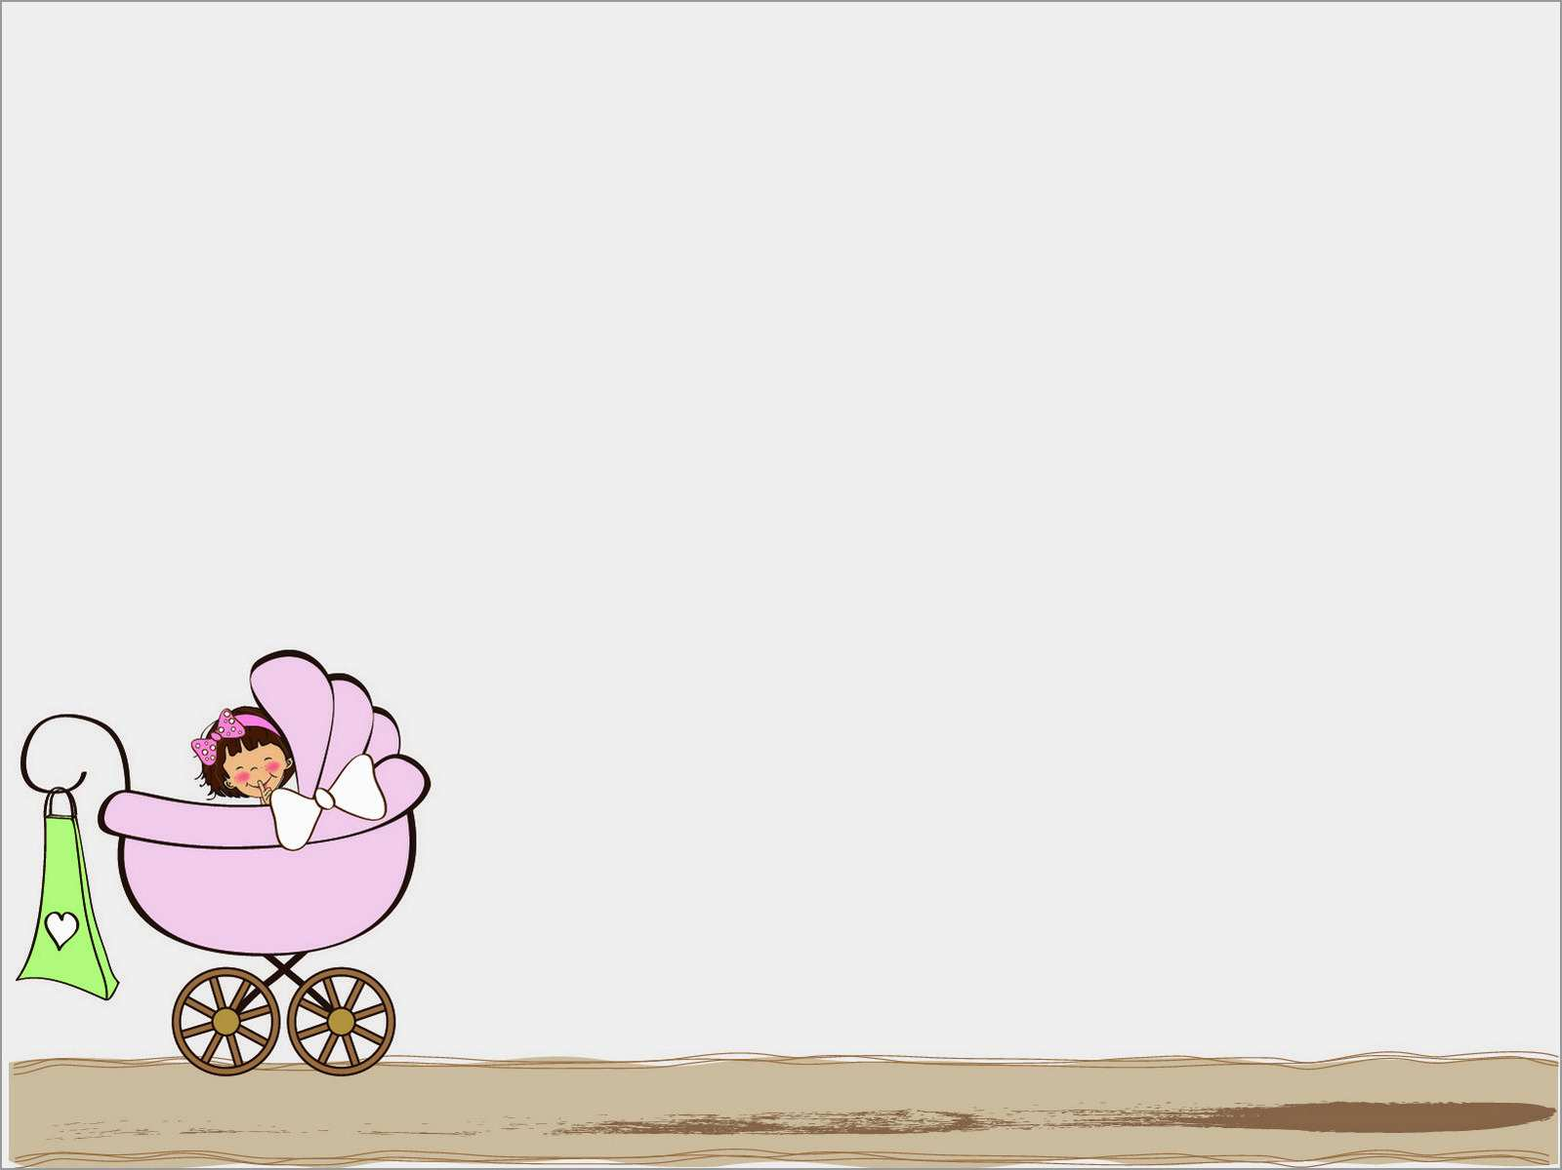
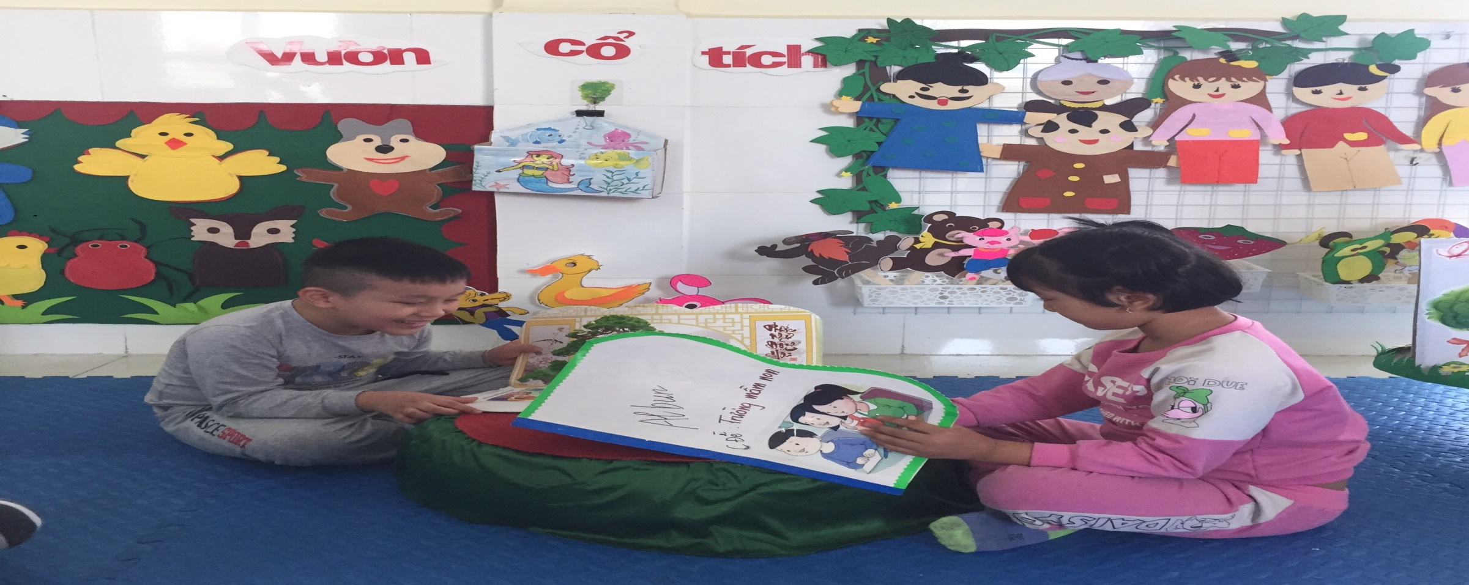
Cụ thể những quyển album, sách sáng tạo tôi không làm theo hình dáng vuông hoặc chữ nhật của tờ giấy A4 mà tôi làm theo hình dáng của các con vật,các loại quả hay các loại đồ dùng đồ chơi để thu hút trẻ.

Slide 15
Phần nội dung bên trong các quyển sách tôi cũng làm theo nhiều hình thức để tạo sự tò mò cho trẻ.Ví dụ:
- Có quyển sách tôi làm với hình dáng chiếc balô bên ngoài, khi mở ba lô ra sẽ là một quyển sách gấp từ các trang giấy
- Hoặc là một quyển sách khác có hình dáng là các con vật (tùy thuộc vào chủ đề đang thực hiện để tôi làm hình bìa sách. Chủ đề thế giới động vật tôi chọn hình ảnh các con vật, chủ đề thực vật tôi chọn các loại quả, hoa…; chủ đề giao thông tôi chọn hình ảnh các phương tiện giao thông…)
- Điều đặc biệt đối với các quyển album, sách sáng tạo tôi làm là các trang sách tôi đều gắn bóng kính trong hoặc gai dính để nội dung sách có thể dễ thay đổi được. Việc này đem đến rất nhiều thuận lợi cho cả cô và trẻ đó là: Về phía cô, cô sẽ tiết kiệm được nguyên vật liệu, thời gian làm đồ dùng khi muốn sử dụng nhiều quyển sách tranh có nội dung khác nhau để cho trẻ hoạt động. Khi cô muốn thay nội dung sách, chỉ cần tháo hình ảnh ra và thay nội dung mới vào.Về phía trẻ: sự mới lạ bên trong quyển sách sẽ thu hút trẻ khám phá...

Slide 16
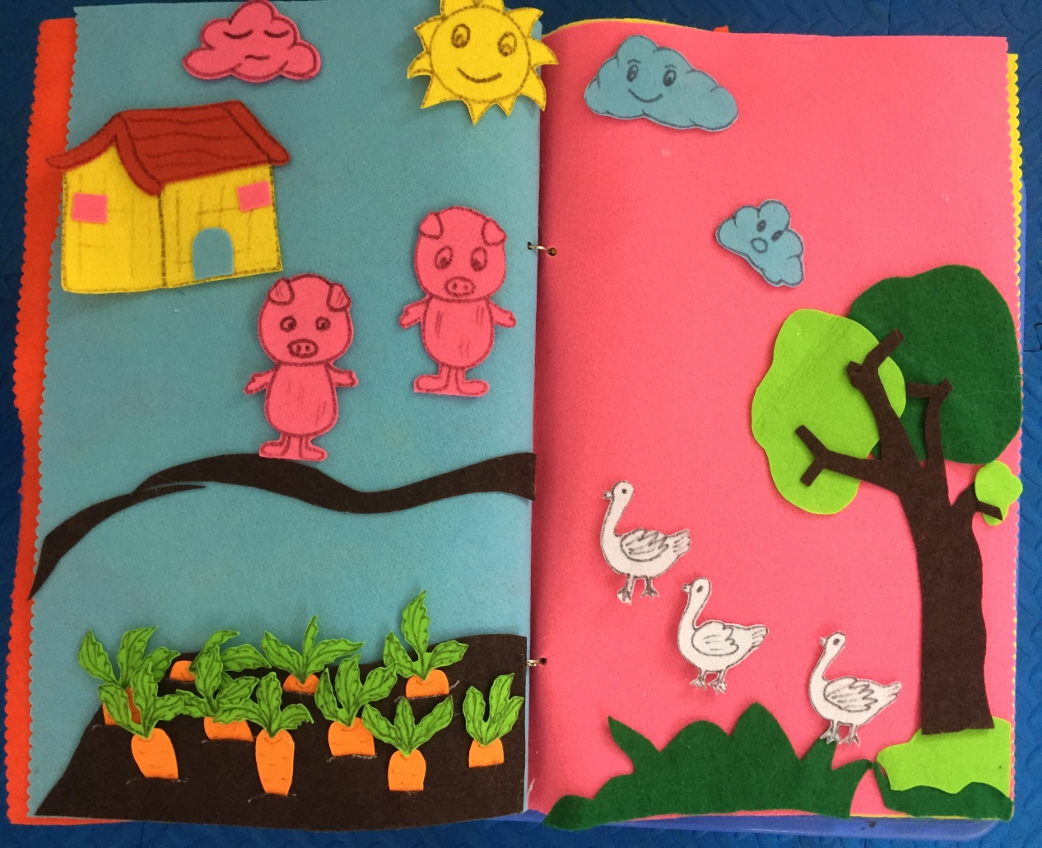
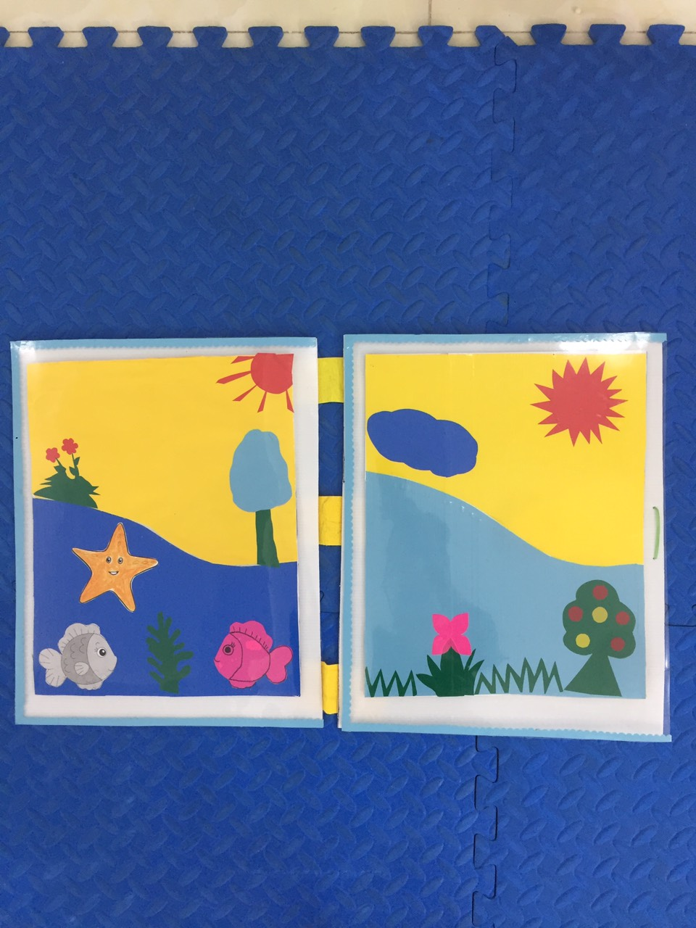
Ngoài ra tôi còn làm các quyển sách đa năng có thể sử dụng cho tất cả các chủ đề. Quyển sách này được làm từ vải dạ có độ bền cao, màu sắc rõ nét; mỗi trang sách là một phong cảnh:

Slide 17
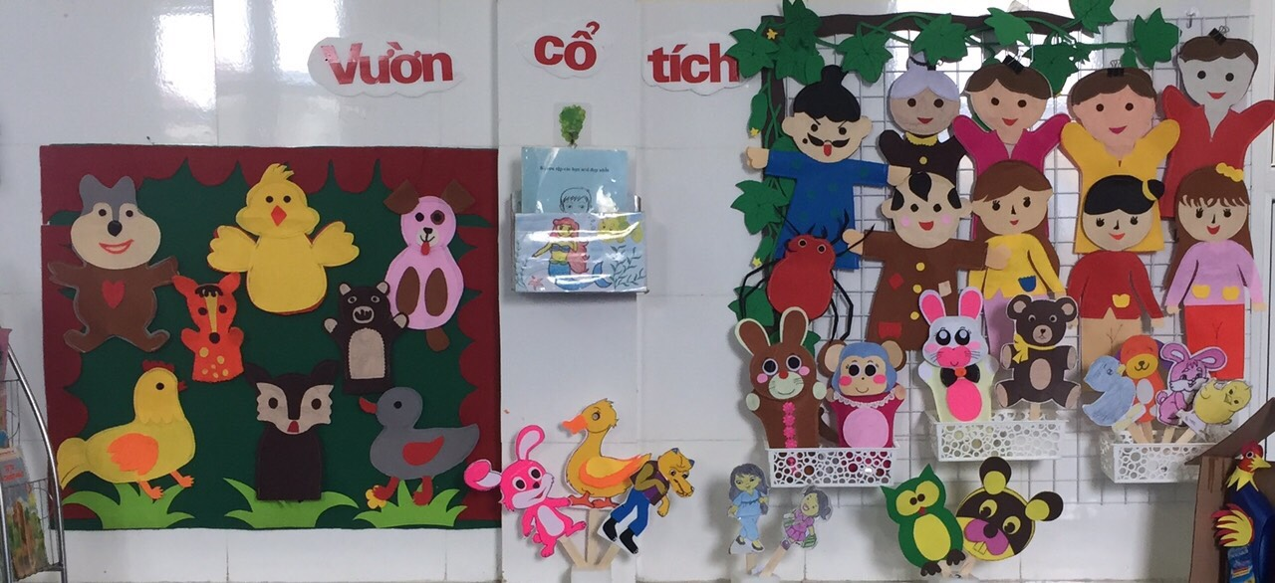
Đối với các loại rối: Tôi sử dụng các nguyên học liệu có sẵn, dễ tìm như: quả bóng, lõi giấy vệ sinh, hộp sữa, các khối hộp… để làm thành những con rối xinh xắn. Để tăng độ hấp dẫn cho trẻ tôi làm cho các con rối có thể cử động được một phần hoặc toàn thể các bộ phận cơ thể. Và để giảm tải thời gian làm đồ dùng khi thay đổi các chủ đề tôi đầu tư làm các bộ rối làm bằng chất liệu có độ bền cao như vải dạ, vải: bộ rối ngón tay, rối tay với các nhân vật người, các con vật, các loại hoa, quả, các loại phương tiện giao thông…Tôi nhận thấy khi sử dụng bộ rối này trẻ rất hứng thú vì khi hoạt động trẻ có đủ tất cả các nhân vật, phương tiện phù này trẻ rất hứng thú vì khi hoạt động trẻ có đủ tất cả các nhân vật, phương tiện phù

Slide 18
Đối với các loại mũ, trang phục đóng kịch:
Cùng một câu chuyện khi làm mũ các nhân vật cho trẻ đóng kịch tôi làm bằng nhiều cách khác nhau, mỗi nhân vật là một kiểu mũ. Tôi nhận thấy trẻ rất hứng thú với các loại mũ này. Trẻ chọn mũ nhân vật, cùng nhau đóng kịch lần một, sau đó trẻ lại tự động đổi mũ cho nhau để hoán đổi vai theo ý thích của trẻ
Sa bàn sáng tạo:
Ngoài việc tập trung làm các quyển sách, các loại rối tôi còn đầu tư làm một số loại sa bàn sáng tạo kể kích thích, thu hút trẻ tham gia hoạt động như:
- Sa bàn xoay:
- Hay sa bàn nhỏ hình khối vuông: Khi lắp vào sẽ là một cái súc sắc, khi mở ra là sa bàn kể chuyện.
- Hoặc đơn thuần là kiểu sa bàn truyền thống

Slide 19

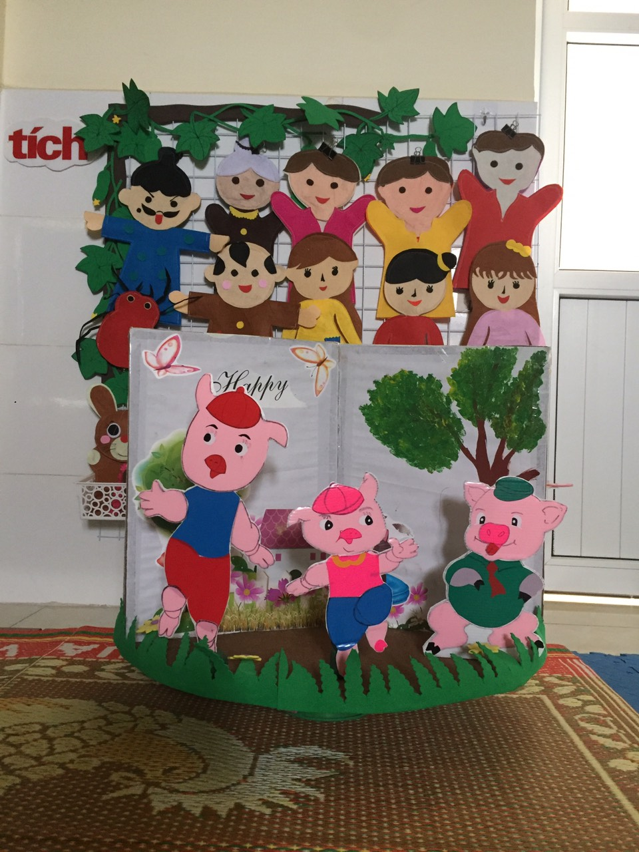
- Điều đặc biệt là các sa bàn phông - cảnh nền đều có thể rút ra thay đổi bằng cảnh nền khác cho phù hợp nội dung câu chuyện, chủ đề thực hiện.

Slide 20
Giải pháp 3: Nghệ thuật của giáo viên khi hướng dẫn, tổ chức hoạt động và củng cố, rèn kĩ năng cho trẻ trong góc sách truyện.
Khi hoạt động trong góc sách truyện trẻ chính là linh hồn của góc chơi, còn cô là người thổi linh hồn, truyền nhiệt huyết cho trẻ. Vậy làm sao để cô có thể thổi linh hồn, nhiệt huyết cho từng trẻ một cách tốt nhất trong khi trình độ phát triển nhận thức, ngôn ngữ của trẻ không đồng đều nhau. Tất cả là do nghệ thuật của giáo viên khi hướng dẫn trẻ tham gia hoạt động. Theo sát trẻ từ đầu năm học, nhận ra sự thay đổi của trẻ từng ngày, tôi áp dụng cách hướng dẫn theo các giai đoạn cho trẻ hoạt động trong sóc sách nói chung và các góc khác trong hoạt động vui chơi như sau:
* Giai đoạn đầu - Làm quen: Giai đoạn đầu có thể là đầu năm học hay là đầu chủ đề. Giai đoạn này rất quan trọng, nó quyết định nề nếp, kĩ năng tham gia hoạt động của trẻ cả một năm học hay cả chủ đề tiếp theo. Nếu cô hướng dẫn, rèn trẻ một cách cẩn thận, kĩ càng, chi tiết sẽ hình thành được cái gốc, thói quen nề nếp, kĩ năng tham gia hoạt động tốt nhất về sau cho trẻ. Đầu năm hay đầu chủ đề, tất cả đều mới lạ đối với trẻ, trẻ rất thích, rất hứng thú với đồ dùng, đồ chơi cô chuẩn bị nhưng trẻ chưa biết phải làm gì với đồ dùng đồ chơi đó cho đúng.

Slide 21
Vì vậy vai trò của cô lúc này rất quan trọng. cô phải hướng dẫn, cho trẻ làm quen với tên gọi, đặc điểm, cách sử dụng của các đồ dùng đồ chơi (việc làm quen này có thể diễn ra mọi lúc mọi nơi). Sau khi trẻ làm quen với đồ dùng, đồ chơi cô cần hướng dẫn trẻ cách chơi. Cô phải thật sự nhẹ nhàng, kiên trì khi hướng dẫn trẻ. Tuyệt đối cô không được nôn nóng, đối với một số trẻ chậm hơn sau khi cô hướng dẫn trẻ kĩ lưỡng nhiều lần mà trẻ vẫn chưa thực hiện được thì việc cho những trẻ đó quan sát các bạn chơi sẽ là cách cho trẻ học nhanh hơn, hiệu quả hơn.
Giai đoạn giữa - Rèn kĩ năng: Sau khi trẻ làm quen với đồ dùng đồ chơi, biết cách chơi, quy tắc chơi trong góc cô bắt đầu rèn kĩ năng cho trẻ. Cô có thể rèn cá nhân trẻ, rèn theo nhóm hoặc rèn từng góc chơi một. Khi hướng dẫn trẻ chơi, cách hướng dẫn, gợi mở của cô phải thật sự nhẹ nhàng, tinh tế. Khi trẻ chơi tốt xong một nội dung nào đó cô gợi ý nhẹ nhàng để trẻ chuyển sang nội dung khác… Mỗi trẻ có một mức độ phát triển ngôn ngữ khác nhau, vì vậy tùy theo mức độ của trẻ cô hướng dẫn trẻ từ mức độ dễ đến khó, không áp đặt, bắt buộc trẻ chơi theo ý muốn của cô…

Slide 22
Ví dụ: Khi thấy trẻ đang ngồi băn khoăn trước những bức tranh kể chuyện theo tranh của một câu chuyện trong chương trình tôi quan sát trẻ vướng mắc ở phần nào, sau đó tôi nhẹ nhàng nhập cuộc, kể tiếp cùng trẻ, hoặc đóng vai một nhân vật và đối thoại theo nội dung diễn biến của câu chuyện theo hình thức thi đua.
Hay khi thấy trẻ đang gặp khó khăn khi phân vai nhau để đóng kịch, tôi cho trẻ chọn trang phục và nhận vai của mình, hướng dẫn trẻ cách bắt đầu vở kịch: Tất cả đều là người dẫn truyện, khi đến phần xuất hiện của nhân vật nào, nhân vật đó sẽ đứng lên vào vị trí vai diễn và thể hiện vai của mình…Qua quan sát quá trình chơi của trẻ, hôm đầu tôi thấy trẻ còn hơi lúng túng, hôm sau trẻ đã có sự thay đổi rõ rệt. Trẻ tự phân vai, tự diễn kịch mà không cần sự hướng dẫn của cô một cách bài bản.

Slide 23

Giai đoạn cuối: Củng cố kĩ năng
Để nâng cao chất lượng hoạt động trong góc sách truyện và củng cố kĩ năng cho trẻ tôi đã nghiêm túc thực hiện theo kế hoạch sau:
- Nghiêm túc thực hiện đúng chế độ sinh hoạt trong ngày của trẻ.
- Tôi lập file có chứa video một số câu truyện, bài thơ theo từng chủ đề để mỗi khi có thơi gian rảnh tôi bật cho trẻ nghe, xem (lúc đón, trả trẻ…)
- Khi rèn kĩ năng cho trẻ tôi cho trẻ trực tiếp hoạt động với đồ dùng để thi đua hoặc biểu diễn theo hình thức nhóm hoặc cá nhân để kích thích trẻ. (Cô cũng có thể nhận một vai để thi đua cùng trẻ)
- Vào những lúc cô chuẩn bị giờ ăn, hoặc những lúc cô bận vệ sinh phòng nhóm sau khi ăn… tôi kết hợp cho trẻ tập đọc thơ, kể chuyện. Qua hoạt động rèn tập thể này tôi thấy trên 90% trẻ lớp tôi thuộc và kể thành thạo các câu truyện trong chương trình.
=> Việc thay đổi cách hướng dẫn, gợi mở trẻ khi chơi và thường xuyên ôn luyện để củng cố kĩ năng cho trẻ đã làm cho trẻ hào hứng, tích cực tham gia hoạt động, chất lượng hoạt động trong góc sách truyện tăng nên rõ rệt.

Slide 24
Giải pháp 4: Phối kết hợp phụ huynh
Phối hợp với phụ huynh là một việc rất quan trọng. Bởi việc giáo dục trẻ mầm non là sự phối kết hợp giữa gia đình và nhà trường. Các kiến thức trẻ tiếp thu được sẽ được khắc sâu hơn nếu cả gia đình và cô giáo cùng dạy trẻ. Chính vì vậy hằng ngày vào giờ đón, trả trẻ tôi thường xuyên trao đổi cùng phụ huynh về kế hoạch, nội dung hoạt động trong ngày cũng như tình hình của trẻ trên lớp để phụ huynh nắm được. Thường xuyên nhắc nhở phụ huynh khi về nhà động viên trẻ đọc thơ, kể chuyện, diễn kịch cho ông bà, bố mẹ nghe. Để thuận tiện cho PH kiểm tra con mình thực hiện đúng hay chưa tôi in nội dung câu truyện, bài thơ lên bảng tuyên truyền để phụ huynh biết. Tôi thấy việc này đem lại lợi ích rất thiết thực đó là phụ huynh đã kết hợp cùng cô phát triển ngôn ngữ cho trẻ một cách rất hiệu quả.

Slide 25
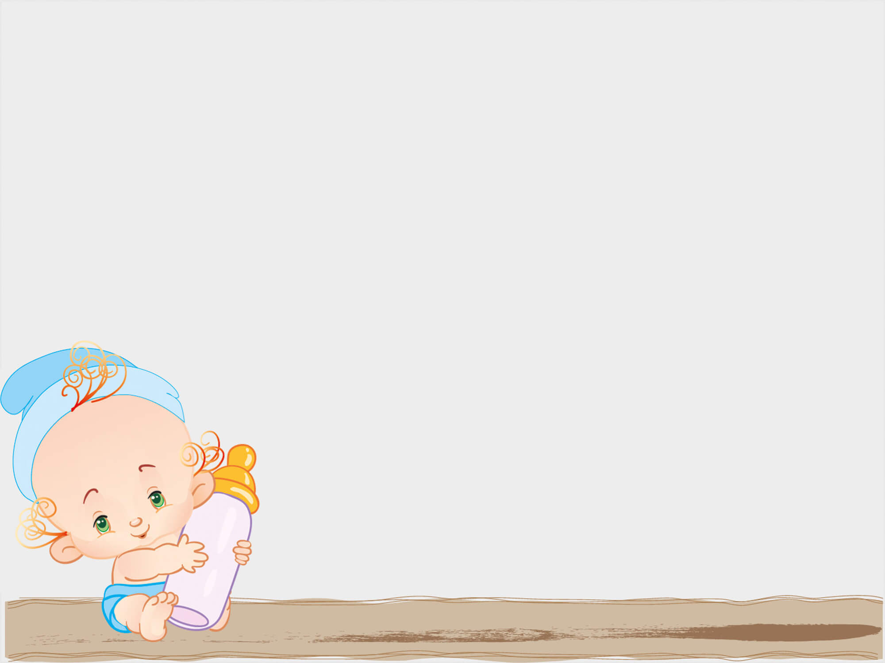
Một điều hết sức thuận lợi khi tôi kết hợp cùng phụ huynh ôn luyện củng cố kĩ năng hoạt động cho trẻ trong góc sách truyện nói riêng và trong tất cả các hoạt động của trẻ nói chung đó là: Phụ huynh rất vui khi được nghe con mình đọc những bài thơ, kể những câu chuyện, hay đóng vai các nhân vật trong các câu truyện một cách thành thạo, phụ huynh hài lòng khi con mình tiến bộ từng ngày qua đó phụ huynh hết sức quan tâm ủng hộ cô giáo cả về tinh thần lẫn vật chất. Lớp tôi có cả một bộ sưu tập những con thú nhồi bông, những quyển truyện tranh, bìa lịch, bìa cứng… do phụ huynh ủng hộ.

Slide 26

KẾT LUẬN VÀ KHUYẾN NGHỊ
Kết luận
Biện pháp: “Nâng cao chất lượng hoạt động trong góc sách, truyện nhằm phát triển ngôn ngữ cho trẻ mẫu giáo 5 - 6 tuổi” đã được áp dụng vào thực tế. Qua đó góp phần không nhỏ vào thành công hội thảo chuyên đề được tổ chức tại trường Mầm non Tiên Thanh và đạt được kết quả như:
Đối với giáo viên
- Giáo viên thực hiện tốt việc giảng dạy, chăm sóc trẻ và còn tạo được hứng thú cho trẻ thích tham gia hoạt động trong góc sách truyện.
- Giáo viên sáng tạo, linh hoạt khi hướng dẫn trẻ hoạt động và khi củng cố ôn luyện kĩ năng hoạt động cho trẻ.
- Giúp giáo viên nâng cao kĩ năng xây dựng và tổ chức hoạt động cho trẻ trong góc sách truyện một cách có hiệu quả.
- Biết cách phối kết hợp cùng phụ huynh học sinh để thu hút sự quan tâm ủng hộ của phụ huynh cho các hoạt động của cô và trẻ tại lớp.

Slide 27
Đối với trẻ
- Trẻ trong lớp đã có nhiều tiến bộ trong việc sử dụng ngôn ngữ và kỹ năng giao tiếp với mọi người xung quanh
- Trẻ đam mê đọc sách, xem sách, phát triển óc sáng tạo, tưởng tưởng, phối hợp đồng điệu các vận động tinh của tay và mắt...
Đối với phụ huynh
- Có sự thay đổi nhìn nhận về việc học của con thông qua hoạt động sách truyện
- Biết cách phối kết hợp cùng cô giáo để giúp trẻ hoạt động trong góc sách truyện đạt kết quả tốt hơn.
- Giúp giáo viên sưu tầm nguyên học liệu làm đồ dùng đồ chơi cho trẻ.
Đề xuất kiến nghị
- Trên đây là biện pháp mà tôi đã thực hiện với mục đích góp phần “Nâng cao chất lượng hoạt động trong góc sách - truyện nhằm phát triển ngôn ngữ cho trẻ mẫu giáo 5 – 6 tuổi”. Khi viết và trình bày biện pháp không tránh khỏi những thiếu sót, tôi rất mong nhận được sự ủng hộ, góp ý chân thành của các đồng chí lãnh đạo và các đồng nghiệp.
Xin trân thành cảm ơn!

